Slide 14
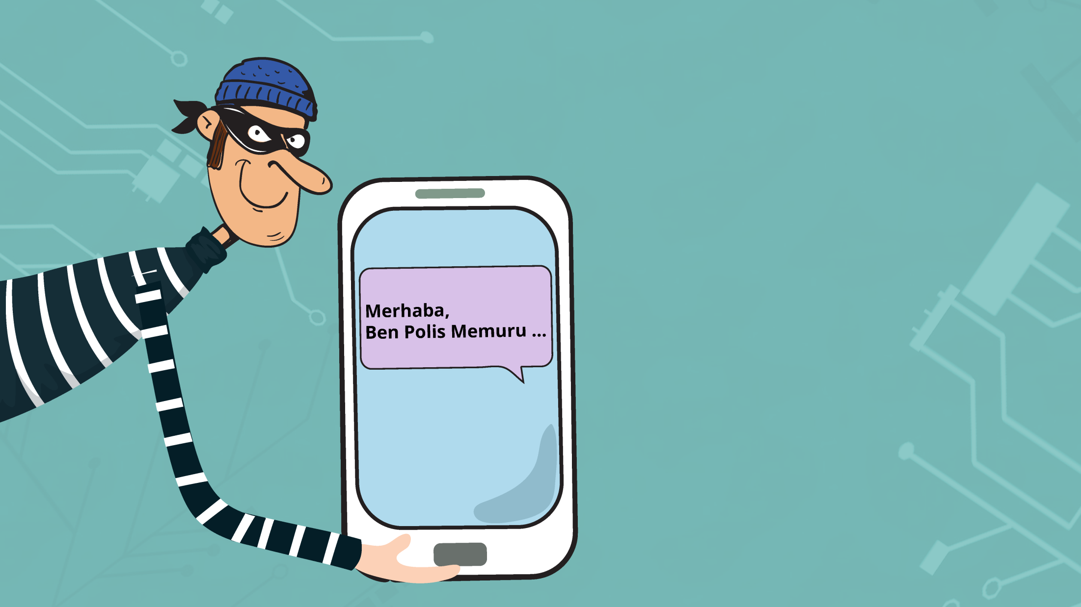

Slide 22
DİNLEDİĞİNİZ İÇİN TEŞEKKÜRLER
Bu sunum 6. sınıf Bilişim Teknolojileri ve Yazılım dersi kılavuz kitaptan yararlanarak hazırlanmıştır.
Hazırlayan: Yaren COŞKUN
Ayrıntılı bilgi www.ozgurseremet.com

